Slide 1

2027
北京考情分析
主讲老师：陆羽老师

Slide 2
北京近2年行测题型题量分布
北京公务员考试
政治理论 | 15
常识判断 | 15
言语理解 | 20
数量关系 | 20
判断推理 | 45
资料分析 | 20
总计 | 135
判断推理
图形推理 | 15
定义判断 | 5
类比推理 | 5
逻辑判断 | 10
科学推理 | 10
总计 | 45

Slide 3
北京判断近5年考情分析
 | 2026 | 2025 | 2024 | 2023 | 2022
图形推理 | 15 | 15 | 10 | 5 | 5
类比推理 | 5 | 5 | 0 | 0 | 5
定义判断 | 5 | 5 | 5 | 10 | 10
逻辑判断 | 10 | 10 | 15 | 15 | 10
科学推理 | 10 | 10 | 5 | 0 | 0
总计 | 45 | 45 | 35 | 30 | 30

Slide 4
图形推理题型题量分布
 | 2026 | 2025 | 2024 | 2023
位置类 | 4 | 5 | 3 | 1
样式类 | 2 | 2 | 3 | 3
数量类 | 1 | 1 | 4 | 1
重构类 | 6 | 7 | 0 | 0
总计 | 13（题不全） | 15 | 10 | 5
以25年为例：
基础题目：2运算、平移、黑球样式、小球位置、六面体、三视图、截面图、
特色题目：1拖3、2投影方向、开车拍照、平面拼合、
位置类，考察1拖3题型（全国唯一图推1拖3）
重构类，考察方向型重构
Notes:
图形推理：2025 年该题型考点涵盖位置类 3 道、样式类 1 道、数量类 3 道、属性类 2 道，同时首次出现八面体类考法，不过题目难度适中，可通过常规理论知识解题。此前图形推理多围绕六面体等常规空间重构题型考查，此次新增考点体现了命题的小幅创新，且素材还融入过剪纸纹样、鲁绣图案等山东文化元素，贴合本土特色。

Slide 5
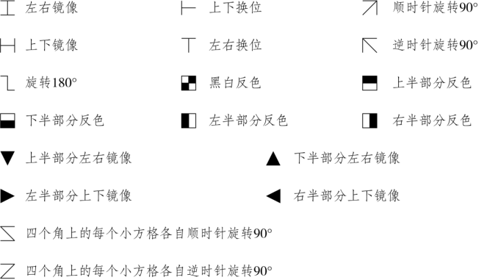

下面呈现一组操作规则，根据要求完成以下3题
1.对左侧的图形依次进行相应的操作后，可以得到右侧哪个图形?
Notes:
5.答案：A
解析：题干给了一幅图和相关公式要求，考察动态位置等相关知识。
图形首先左半部分反色，如图：；再将该图进行黑白反色，如图：；后进行下半部分镜像，此时上半部分不会发生变化，只有A项与该图上半部分相同。
故正确答案为A。

Slide 6
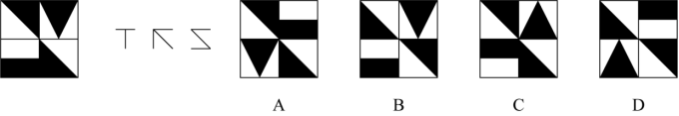
下面呈现一组操作规则，根据要求完成以下3题
2.对左侧的图形依次进行相应的操作后，可以得到右侧哪个图形?
Notes:
6.答案：A
解析：题干给了一幅图和相关公式要求，考察动态位置等相关知识。
图形首先进行左右换位，如图：；后将图形进行逆时针旋转90度，如图：，后将图形在四个角的每个小方格各自顺时针选择90度，左下角三角形顺时针旋转90度后，三角形顶点应该向下，只有A项符合。
故正确答案为A。

Slide 7
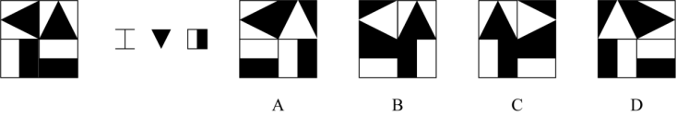
下面呈现一组操作规则，根据要求完成以下3题
3.对左侧的图形依次进行相应的操作后，可以得到右侧哪个图形?
Notes:
7.答案：A
解析：题干给了一幅图和相关公式要求，考察动态位置等相关知识。
图形首先左右镜像，就是沿着竖轴翻转，翻转后如图：，后将该图形上半部分左右镜像，就是沿着竖轴翻转，翻转后如图：，后将该图形右半部分反色，左侧不变，只有A选项符合。
故正确答案为A。

Slide 8
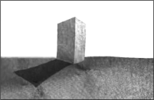
4.小张在太阳处于正西方向时看到了一栋长方体形状的建筑，建筑四个墙面分别面向东西南北四个方向。他将当时看到的建筑和投影一起画了下来（如右图所示）。小张看到这景象时在建筑的哪个方向?
A.东北
B.西北
C.东南
D.西南
Notes:
13.答案：A
解析：题干要求让观察建筑影子，这是一道视图题。
根据影子是背光，太阳处于正西方向，所以影子是正东方向。上北下南左西右东，画一个坐标。人就在东北方位。
故正确答案为A。

Slide 9
定义判断题型题量分布
 | 2025 | 2024 | 2023
单定义 | 4 | 5 | 9
多定义 | 1 | 0 | 1
以2025年为例
多定义 | 主动收入/被动收入
单定义 | 体育旅游
单定义 | 个性化契约
单定义 | 生态位重叠
单定义 | 薄暮效应
定义判断中规中矩，并无特色题型。
Notes:
以单定义考查为主，2025 年试卷中单定义有 8 道，多定义仅 2 道。这类题型考查的概念涵盖多个学科领域，题目表述常规，整体难度适中，解题关键在于考生抓取定义核心要件、区分易混淆选项的能力。

Slide 10
5.个性化契约是由雇佣者与被雇佣者通过谈判协商的方式达成的一种满足双方利益的、非标准化的灵活工作安排。
根据上述定义，以下体现出个性化契约的是：
A.李老师和学生们通过协商，制定了个性化作业规则，每次月考满分的学生，接下来一个月可以自由选择是否写数学作业
B.王经理的妻子生病急需照顾，王经理提出居家办公三个月，老板同意，但要求他每周来公司半天，王经理表示可以做到
C.某公司规定，哺乳期的女员工可选择弹性工作时间，自行决定到岗和离岗时间，只需要保证每日在岗不少于6小时即可
D.某公司需搬迁到城市另一端，发现很多员工因通勤困难考虑离职，于是宣布为有需要的员工在办公地点附近安排宿舍
Notes:
33.答案：B
解析：①雇佣者与被雇佣者通过谈判协商达成。
②满足双方利益，非标准化的灵活工作安排。
A项：李老师和学生（不符合“雇佣者与被雇佣者”关系），排除。
B项：王经理与老板（符合“雇佣者与被雇佣者”关系），通过协商达成居家办公及每周到岗半天的安排（符合“满足双方利益，非标准化的灵活工作安排”），当选。
C项：公司规定弹性时间（不符合“通过谈判协商达成”），排除。
D项：公司宣布宿舍安排（不符合“通过谈判协商达成”），排除。
故正确答案为B。

Slide 11
类比推理题型题量分布
 | 2026 | 2025 | 2024 | 2023
集合类 | 1 | 2 | 0 | 0
映射类 | 4 | 3 | 0 | 0
语义类 | 0 | 0 | 0 | 0
语法类 | 0 | 0 | 0 | 0
类比考察的词语偏向理科，科学推理中的专业词汇一定要知道是什么意思
例：无人机∶侦察
石油∶石蜡
扭矩∶力矩∶转矩
光缆∶激光信号∶通信
相变∶蒸发∶冷凝
进气阀∶气流∶内燃机

Slide 12
6.进气阀∶气流∶内燃机
A.滤镜∶图片∶相机
B.编程∶自动化∶计算机
C.加速器∶电压∶电动机
D.阀门∶水流∶水库
Notes:
18.答案：D
解析：“进气阀”是“内燃机”的核心部件，二者属于包容关系中的组成关系；“进气阀”的核心功能是调控内燃机运转所需的“气流”，二者属于部件与其直接控制对象的对应关系。
A项：“滤镜”是“相机”的辅助配件，二者属于搭配使用的对应关系，而非组成关系；“滤镜”的作用是美化或调整拍摄后的“图片”，并非调控相机运转的关键要素，与题干逻辑关系不一致，排除。
B项：“编程”是实现“计算机”“自动化”的手段，并非计算机的组成部件，三者属于方式与目的的对应关系，与题干逻辑关系不一致，排除。
C项：“加速器”不是“电动机”的固有核心部件，二者属于外接控制装置与设备的搭配关系，而非组成关系；且“加速器”的直接作用对象是电流，通过调整电流间接改变“电压”，进而控制电动机转速，并非直接控制“电压”，与题干逻辑关系不一致，排除。
D项：“阀门”是“水库”的关键控制部件，二者属于包容关系中的组成关系；各类阀门（如闸阀、蝶阀等）的核心功能是控制“水流”的截流、调节与排放，以此保障水库的蓄水、输水功能，二者属于部件与其直接控制对象的对应关系，与题干逻辑关系完全一致，当选。
故正确答案为D。

Slide 13
逻辑判断题型题量分布
 | 2025 | 2024 | 2023
论证类 | 3 | 8 | 7
分析推理 | 3 | 2 | 2
翻译推理 | 2 | 3 | 3
真假推理 | 0 | 0 | 1
原因解释 | 1 | 0 | 0
平行结构 | 0 | 1 | 0
归纳推理 | 0 | 1 | 3
京考的逻辑判断24年及以前更重视论证，25年及以后开始增加推理的题量。
推理考察的相对比较简单，基础知识学会即够用
Notes:
是该模块的重点难点题型，2025 年以论证类题目为主，占 6 道题，其余为翻译推理 1 道、真假推理 2 道、归纳推理 1 道。论证类题目常结合环保政策效果、乡村教育投入等热点话题命题，重点考查考生对论点、论据的分析以及削弱、加强等逻辑思维能力；翻译推理、真假推理则侧重对逻辑规则的应用，题目难度相对可控。

Slide 14
7.石油燃烧会释放二氧化硫，煤油燃烧会释放二氧化硫，纯酒精燃烧不会释放二氧化硫。现有一种未知液体，燃烧后没有释放二氧化硫。以下对该未知液体的判断一定为真的有：
Ⅰ.它是纯酒精
Ⅱ.它要么是石油要么是煤油要么是纯酒精
Ⅲ.它不是石油
IV.它不是煤油
A.仅Ⅰ
B.仅Ⅱ
C.仅Ⅲ和IV
D.Ⅰ、Ⅲ和IV
Notes:
22.答案：C
解析：根据题干关联词“要么……要么”，确定为翻译推理。
①石油→燃烧产生二氧化硫
②煤油→燃烧产生二氧化硫
③纯酒精→燃烧不产生二氧化硫
Ⅰ.未知液体燃烧不产生二氧化硫是对③的肯后推理，根据肯后不确定，不一定是纯酒精，排除。
Ⅱ.未知液体燃烧不产生二氧化硫是对③的肯后推理，无法确定是不是纯酒精；未知液体燃烧不产生二氧化硫是对②的否后推理，根据否后必否前，可以确定它不是煤油；未知液体燃烧不产生二氧化硫是对①的否后推理，根据否后必否前，可以确定它不是石油，所以无法推出Ⅱ，排除。
Ⅲ.未知液体燃烧不产生二氧化硫是对①的否后推理，根据否后必否前，可以确定它不是石油，可以推出。
Ⅳ.未知液体燃烧不产生二氧化硫是对②的否后推理，根据否后必否前，可以确定它不是煤油，可以推出。
故正确答案为C。

Slide 15
感谢收看！

